Slide 1
Mid-term Assignment
200903877
황 성 윤
Date : April. 23rd. 2014

Slide 2
5개의 기업의 2010년 1월 1일부터 2014년 3월 24일까지의 daily return에 관한 분석.

Slide 3
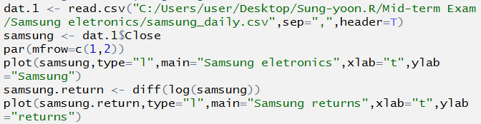
데이터 불러들이기 및 수익률에 관한 그래프 그리기
1. Samsung eletronics

Slide 4
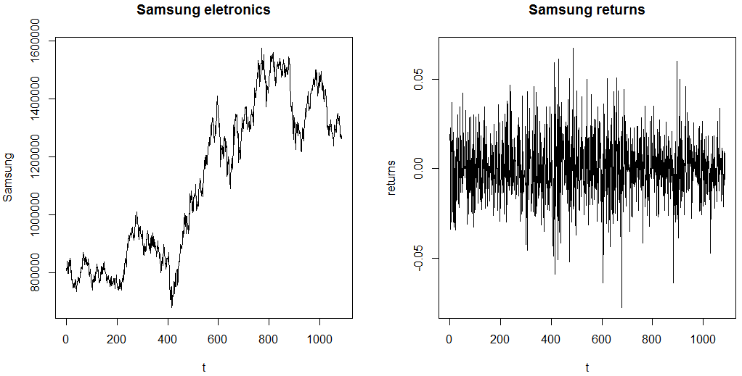
데이터 불러들이기 및 수익률에 관한 그래프 그리기
1. Samsung eletronics

Slide 5
데이터 불러들이기 및 수익률에 관한 그래프 그리기
1. Samsung eletronics
Interpretation
삼성전자 주식에 관한 시계열 그래프에서 알 수 있듯이 중반부에 주식이 급격하게 상승했음을 알 수 있고 비정상 시계열임을 알 수 있다.
그리고 주식의 수익률에 관한 그래프를 통하여 일반적인 주식의 특징이라고 할 수 있는 수익률의 변동성이 변화했을 때 그 변화에 대한 지속기간이 대체적으로 길게 나타나고 있음을 알 수 있다.

Slide 6
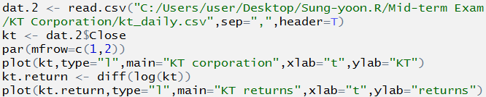
데이터 불러들이기 및 수익률에 관한 그래프 그리기
2. KT corporation

Slide 7
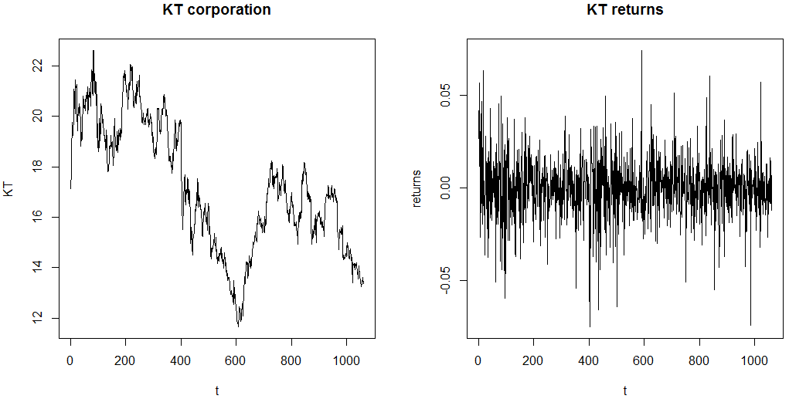
데이터 불러들이기 및 수익률에 관한 그래프 그리기
2. KT corporation

Slide 8
데이터 불러들이기 및 수익률에 관한 그래프 그리기
2. KT corporation
Interpretation
KT corporation 의 주식에 관한 시계열 그래프에서 알 수 있듯이 최근 5년동안 주식이 하락하는 추세를 보이고 있으며 비정상 시계열임을 알 수 있다.
그리고 중간에 주식이 큰 폭으로 떨어지는 부분이 있다는 것이 특징이다.
또한 주식의 수익률에 관한 그래프를 통하여 일반적인 주식의 특징이라고 할 수 있는 수익률의 변동성이 변화했을 때 그 변화에 대한 지속기간이 대체적으로 길게 나타나고 있음을 알 수 있다.

Slide 9
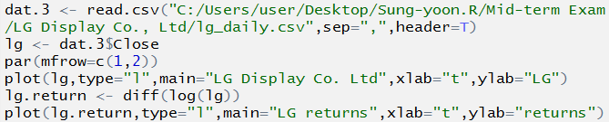
데이터 불러들이기 및 수익률에 관한 그래프 그리기
3. LG Display Co. Ltd

Slide 10
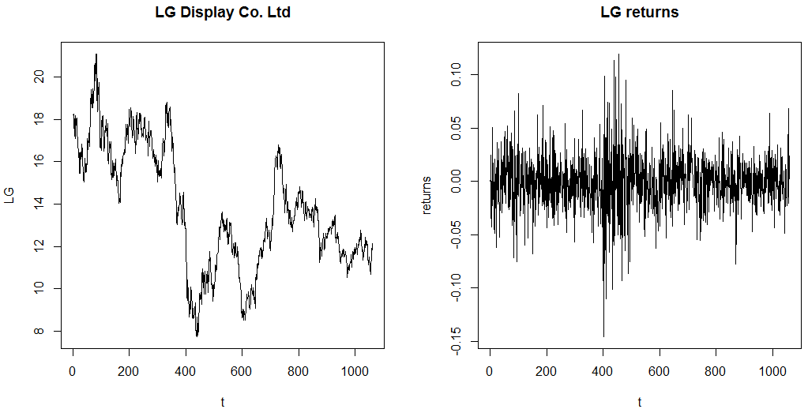
데이터 불러들이기 및 수익률에 관한 그래프 그리기
3. LG Display Co. Ltd

Slide 11
데이터 불러들이기 및 수익률에 관한 그래프 그리기
3. LG Display Co. Ltd
Interpretation
LG Display 주식에 관한 시계열 그래프에서 알 수 있듯이 중반부 시점에서 주가가 크게 하락하였고 전반적으로 최근 5년 동안 주가가 하락하는 추세를 보였음을 알 수 있다.
그리고 주식의 수익률에 관한 그래프를 보면 수익률의 변동성에 대한 지속기간이 전반적으로 길게 나타나고 있는 것으로 판단된다.

Slide 12
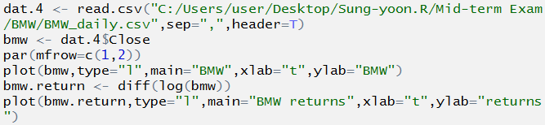
데이터 불러들이기 및 수익률에 관한 그래프 그리기
4. BMW

Slide 13
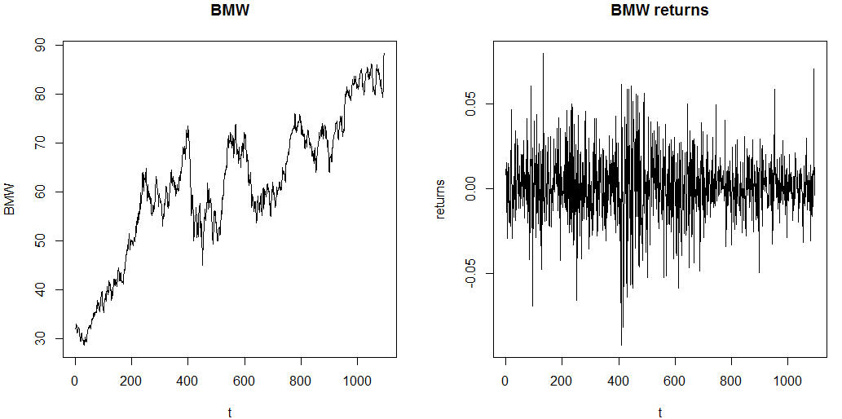
데이터 불러들이기 및 수익률에 관한 그래프 그리기
4. BMW

Slide 14
데이터 불러들이기 및 수익률에 관한 그래프 그리기
4. BMW
Interpretation
BMW 주식에 관한 시계열 그래프에서 알 수 있듯이 전반부 시점에서 주가가 크게 상승하였음을 알 수 있다.
그리고 주식의 수익률에 관한 그래프를 보면수익률의 변동성에 대한 지속기간이 전반적으로 길게 나타나고 있는 것으로 판단된다.

Slide 15
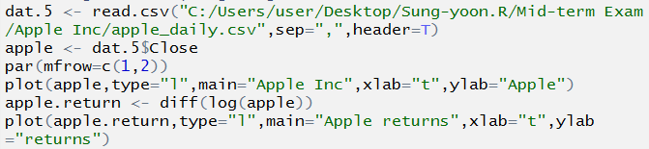
데이터 불러들이기 및 수익률에 관한 그래프 그리기
5. Apple Inc

Slide 16
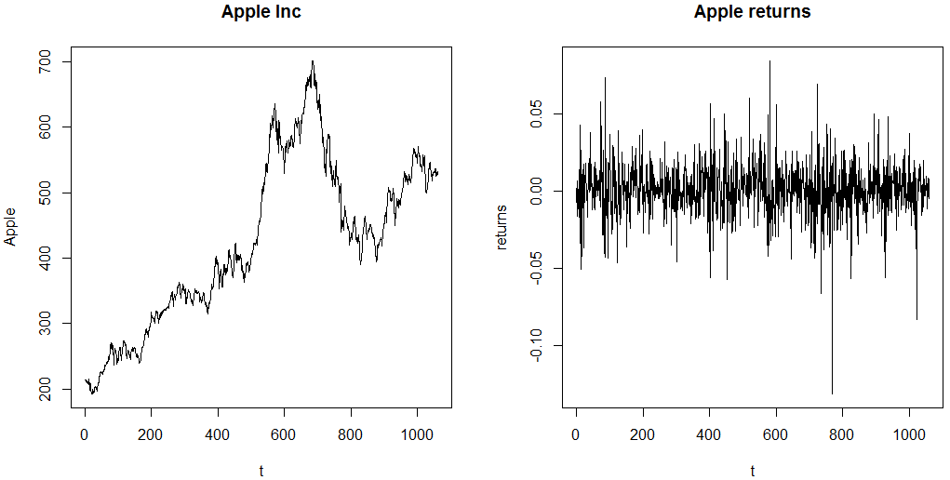
데이터 불러들이기 및 수익률에 관한 그래프 그리기
5. Apple Inc

Slide 17
데이터 불러들이기 및 수익률에 관한 그래프 그리기
5. Apple Inc
Interpretation
Apple Inc 주식에 관한 시계열 그래프에서 알 수 있듯이 전반적으로 주가가 상승하는 추세를 보였음을 알 수 있으며 중반부와 후반부 시점 중간에 큰 폭으로 상승했다는 것도 확인할 수 있다.
그리고 주식의 수익률에 관한 그래프를 보면 일반적인 수익률의 경우와 마찬가지로 수익률의 변동성에 대한 지속기간이 전반적으로 길게 나타나고 있는 것으로 판단된다.

Slide 18

수익률에 대한 평균, 표준편차, 왜도, 그리고 첨도
1. Samsung eletronics
Interpretation
평균 : 0.0004178181, 표준편차 : 0.0176937566,
왜도 : 0.0788363519 > 0 --> 양수인 것으로 보아 오른쪽으로 꼬리가 형성되는 것으로 보임,
첨도 : 4.0592690227 > 3 --> 일반적인 정규분포의 그래프보다 더 뾰족한 형태의 분포를 형성할 것이라고 예상할 수 있음.

Slide 19

수익률에 대한 평균, 표준편차, 왜도, 그리고 첨도
2. KT corporation
Interpretation
평균 : -0.000227397, 표준편차 : 0.016546067,
왜도 : -0.164602632 < 0 --> 음수인 것으로 보아 왼쪽으로 꼬리가 형성되는 것으로 보임,
첨도 : 5.589264940 > 3 --> 일반적인 정규분포의 그래프보다 더 뾰족한 형태의 분포를 형성할 것이라고 예상할 수 있음.

Slide 20

수익률에 대한 평균, 표준편차, 왜도, 그리고 첨도
3. LG Display Co. Ltd
Interpretation
평균 : -0.0003830322, 표준편차 : 0.0264105771,
왜도 : -0.0010760994 , 0 --> 음수인 것으로 보아 왼쪽으로 꼬리가 형성되는 것으로 보임,
첨도 : 5.5608465389 > 3 --> 일반적인 정규분포의 첨도인 3보다 크기 때문에 뾰족한 모양의 분포를 형성하고 있는 것으로 보인다.

Slide 21

수익률에 대한 평균, 표준편차, 왜도, 그리고 첨도
4. BMW
Interpretation
평균 : 0.0009282477, 표준편차 : 0.0193515181,
왜도 : -0.1430340687 < 0 --> 음수인 것으로 보아 왼쪽으로 꼬리가 형성되는 것으로 보임,
첨도 : 4.8958161469 > 3 --> 일반적인 정규분포의 첨도인 3보다 크기 때문에 뾰족한 모양의 분포를 형성하고 있는 것으로 보인다.

Slide 22

수익률에 대한 평균, 표준편차, 왜도, 그리고 첨도
5. Apple Inc
Interpretation
평균 : 0.0008606177, 표준편차 : 0.0174216501,
왜도 : -0.3852795005 , 0 --> 음수인 것으로 보아 왼쪽으로 꼬리가 형성되는 것으로 보임,
첨도 : 7.9795077037 > 3 --> 일반적인 정규분포의 첨도인 3보다 크기 때문에 뾰족한 모양의 분포를 형성하고 있는 것으로 보인다.

Slide 23

일별 수익률은 정규성을 보이는가?
1. Samsung eletronics

Slide 24
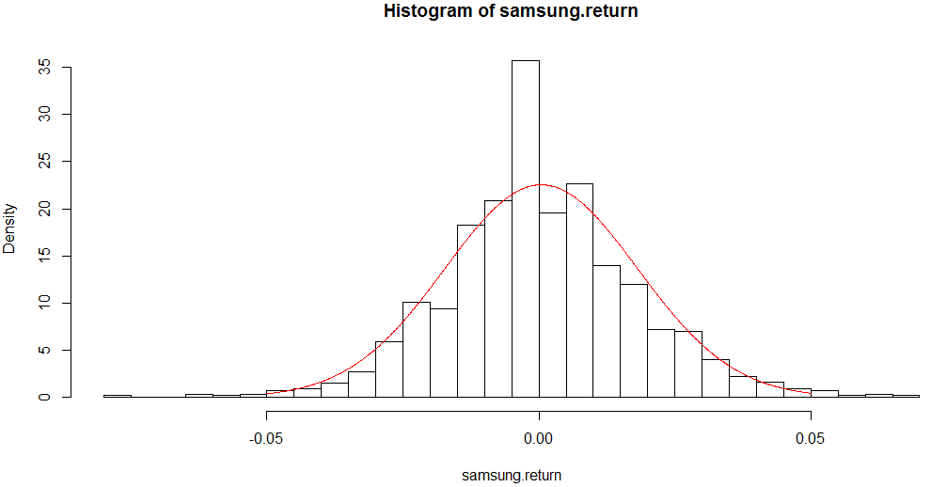
일별 수익률은 정규성을 보이는가?
1. Samsung eletronics

Slide 25
일별 수익률은 정규성을 보이는가?
1. Samsung eletronics
Interpretation
히스토그램의 형태가 정규분포와 비교했을 때 더 뾰족하고 오른쪽에서 꼬리가 형성되고 있으며 더 두꺼움을 알 수 있다. 일반적으로 왼쪽에서 꼬리가 형성되는 경우가 많다는 사실과 비교했을 때 특이한 case라고 할 수 있겠다.

Slide 26

일별 수익률은 정규성을 보이는가?
2. KT corporation

Slide 27
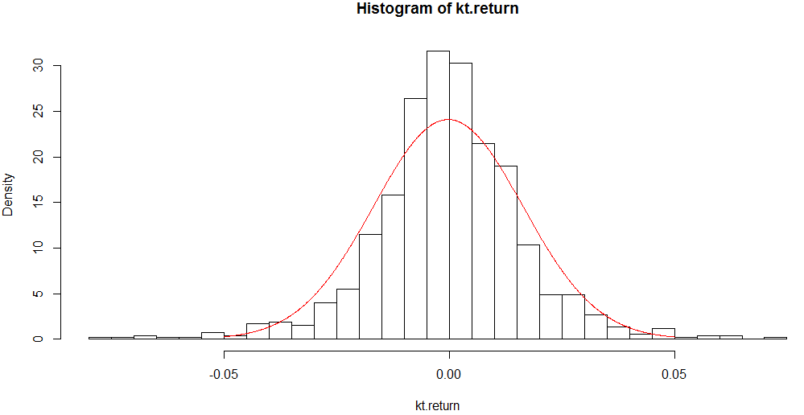
일별 수익률은 정규성을 보이는가?
2. KT corporation

Slide 28
일별 수익률은 정규성을 보이는가?
2. KT corporation
Interpretation
히스토그램의 형태가 정규분포와 비교했을 때 더 뾰족하고 왼쪽에서 꼬리가 형성되고 있으며 더 두꺼움을 알 수 있다. 이는 수익률의 분포가 정규분포와는 거리가 멀다는 것을 뜻한다.

Slide 29

일별 수익률은 정규성을 보이는가?
3. LG Display Co. Ltd

Slide 30
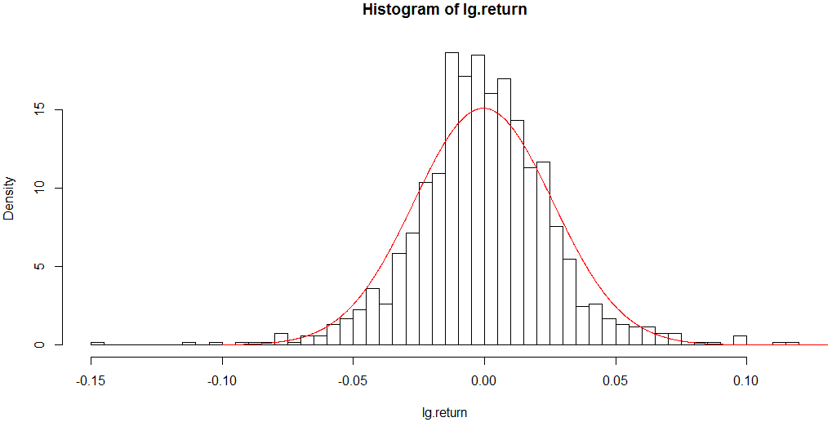
일별 수익률은 정규성을 보이는가?
3. LG Display Co. Ltd

Slide 31
일별 수익률은 정규성을 보이는가?
3. LG Display Co. Ltd
Interpretation
히스토그램의 형태가 정규분포와 비교했을 때 뾰족하고 왼쪽에서 꼬리가 형성되고 있으며 더 두꺼움을 알 수 있다. 이 사실을 통해 정규성을 가정하는 것에 있어서는 조심해야 할 것으로 보인다.

Slide 32

일별 수익률은 정규성을 보이는가?
4. BMW

Slide 33
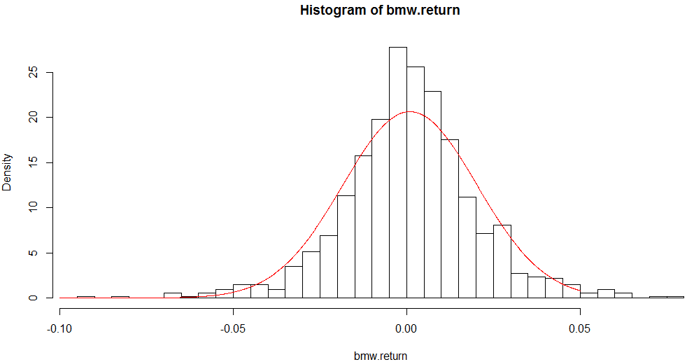
일별 수익률은 정규성을 보이는가?
4. BMW

Slide 34
일별 수익률은 정규성을 보이는가?
4. BMW
Interpretation
히스토그램의 형태가 정규분포와 비교했을 때 뾰족하고 왼쪽에서 꼬리가 형성되고 있으며 더 두꺼움을 알 수 있다. 차이가 있는 것으로 보아 정규성을 가정하는 것에 있어서는 조심해야 할 것으로 보인다.

Slide 35

일별 수익률은 정규성을 보이는가?
5. Apple Inc

Slide 36
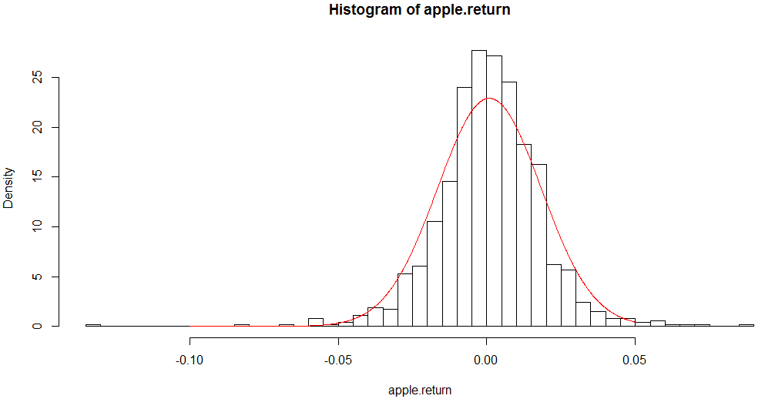
일별 수익률은 정규성을 보이는가?
5. Apple Inc

Slide 37
일별 수익률은 정규성을 보이는가?
5. Apple Inc
Interpretation
히스토그램의 형태가 정규분포와 비교했을 때 뾰족하고 왼쪽에서 꼬리가 형성되고 있으며 더 두꺼움을 알 수 있다. 차이가 있는 것으로 보아 정규성을 가정하는 것에 있어서는 무리가 있을 것이라 여겨진다.

Slide 38

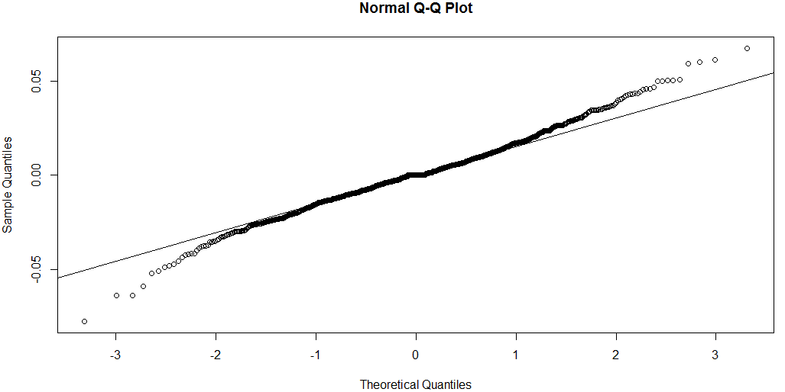
정규성 검정(Shapiro-Wilk normality test)
1. Samsung eletronics

Slide 39

정규성 검정(Shapiro-Wilk normality test)
1. Samsung eletronics
Interpretation
Q-Q plot을 통해서 알 수 있듯이 그래프가 직선과 동떨어지는 부분이 양끝에서 발생하고 있음을 알 수 있고, 검정결과 유의확률이 0.05보다 작은 것으로 보아 데이터가 정규분포를 따른다는 H0를 기각한다. 즉, 수익률이 정규성을 띄고 있다고 말할 수 없다.

Slide 40

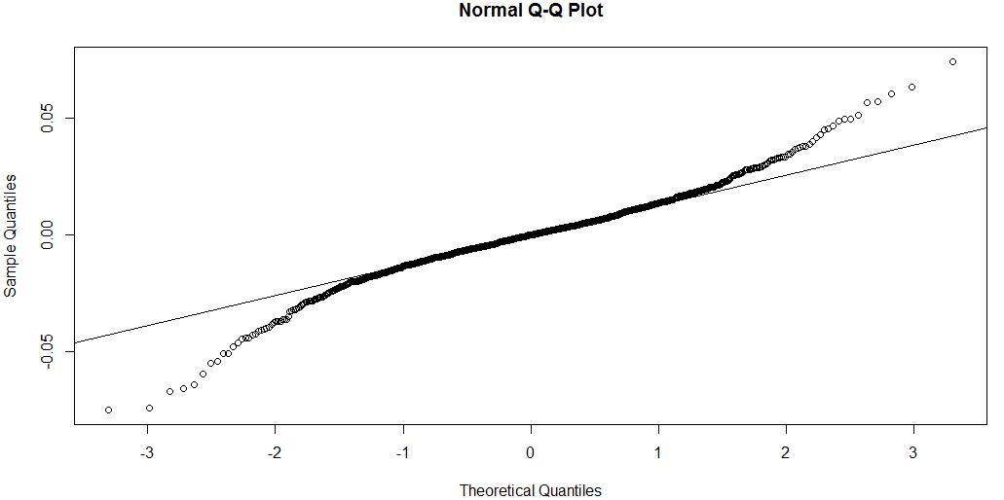
정규성 검정(Shapiro-Wilk normality test)
2. KT corporation

Slide 41

정규성 검정(Shapiro-Wilk normality test)
2. KT corporation
Interpretation
Q-Q plot을 통해서 알 수 있듯이 그래프가 직선과 동떨어지는 부분이 양끝에서 발생하고 있음을 알 수 있고, 검정결과 유의확률이 0.05보다 작은 것으로 보아 데이터가 정규분포를 따른다는 H0를 기각한다. 즉, 수익률이 정규성을 띄고 있다고 말할 수 없다.

Slide 42

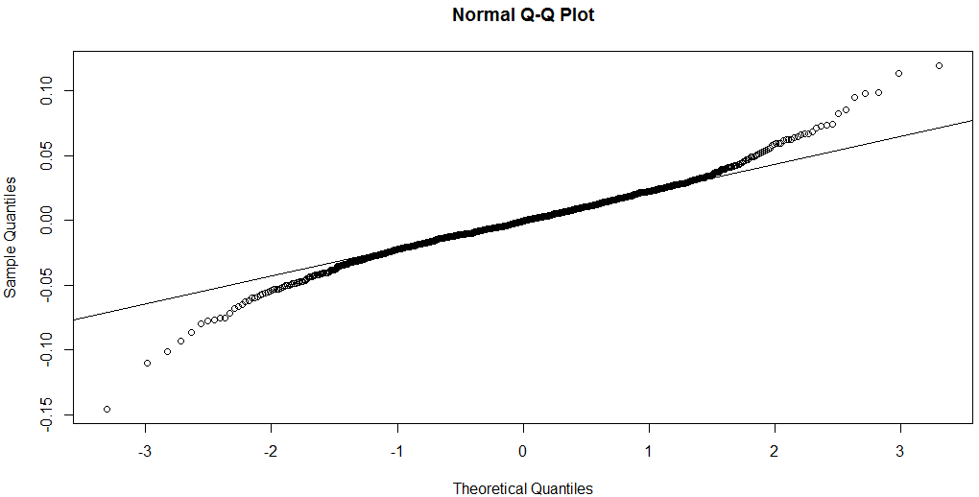
정규성 검정(Shapiro-Wilk normality test)
3. LG Display Co. Ltd

Slide 43

정규성 검정(Shapiro-Wilk normality test)
3. LG Display Co. Ltd
Interpretation
Q-Q plot을 통해서 알 수 있듯이 그래프가 직선과 동떨어지는 부분이 양끝에서 발생하고 있음을 알 수 있고, 검정결과 유의확률이 0.05보다 매우 작은 것으로 보아 데이터가 정규분포를 따른다는 H0를 기각한다. 즉, 수익률이 정규성을 띄고 있다고 말할 수 없다.

Slide 44

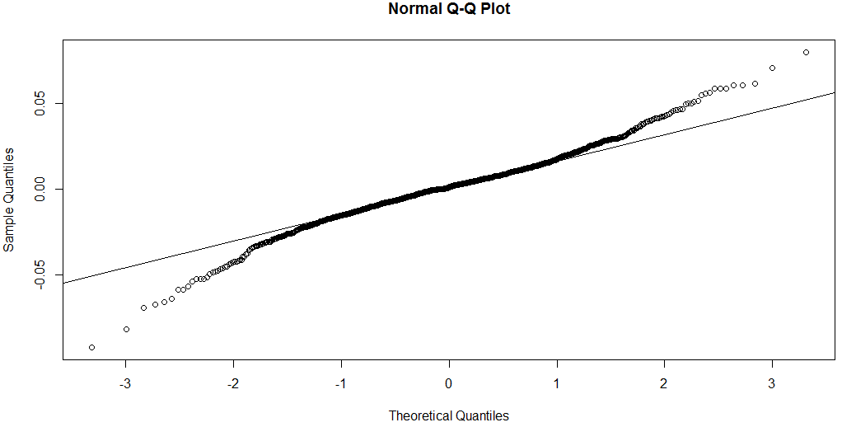
정규성 검정(Shapiro-Wilk normality test)
4. BMW

Slide 45

정규성 검정(Shapiro-Wilk normality test)
4. BMW
Interpretation
Q-Q plot을 통해서 알 수 있듯이 그래프가 직선과 동떨어지는 부분이 양끝에서 발생하고 있음을 알 수 있고, 검정결과 유의확률이 0.05보다 매우 작은 것으로 보아 데이터가 정규분포를 따른다는 H0를 기각한다. 즉, 수익률이 정규성을 띄고 있다고 말할 수 없다.

Slide 46

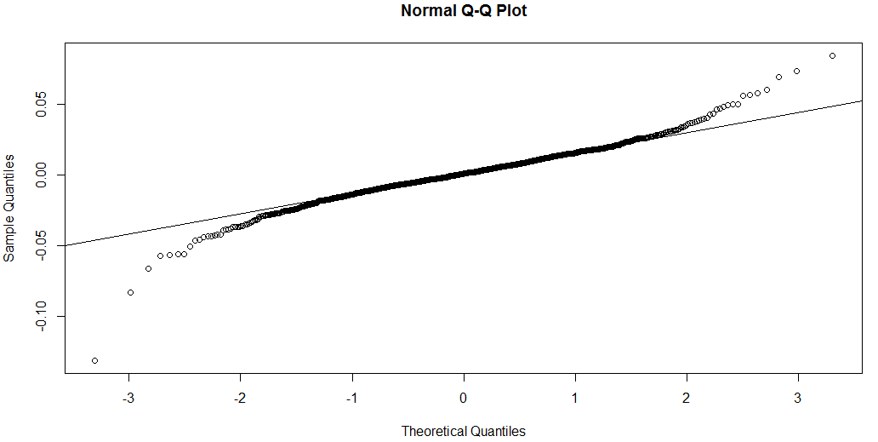
정규성 검정(Shapiro-Wilk normality test)
5. Apple Inc

Slide 47

정규성 검정(Shapiro-Wilk normality test)
5. Apple Inc
Interpretation
Q-Q plot을 통해서 알 수 있듯이 그래프가 직선과 동떨어지는 부분이 양끝에서 발생하고 있음을 알 수 있고, 검정결과 유의확률이 0.05보다 매우 작은 것으로 보아 데이터가 정규분포를 따른다는 H0를 기각한다. 즉, 수익률이 정규성을 띄고 있다고 말할 수 없다.

Slide 48

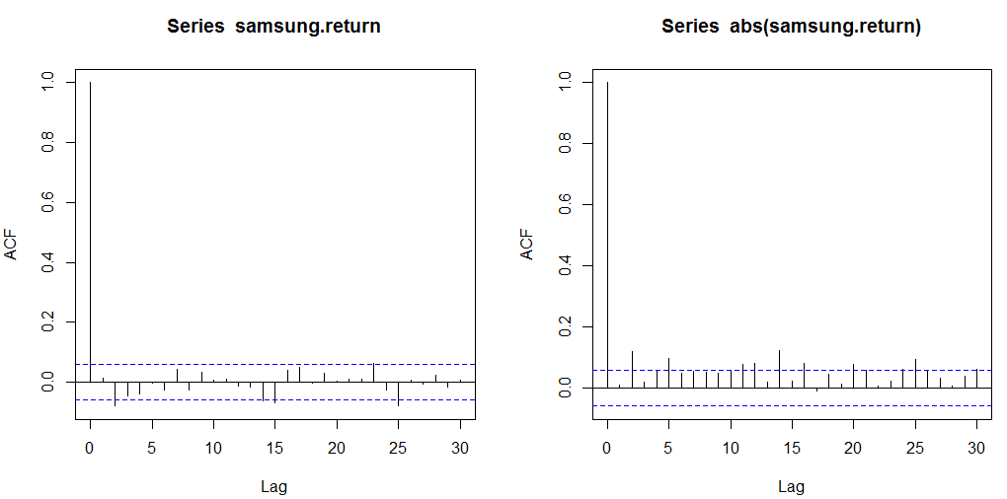
자기상관함수 (Autocorrelation function)
1. Samsung eletronics

Slide 49
자기상관함수 (Autocorrelation function)
1. Samsung eletronics
Interpretation
수익률에 대한 ACF를 보면 대부분 신뢰구간을 벗어나지 않고 있으므로 이전날의 수익률이 현재의 수익률에 미치는 영향이 거의 없음을 알 수 있다. 하지만 수익률의 절대값에 관한 ACF를 보면 적기는 하지만 신뢰구간을 뚫고 나오는 경우가 종종 있음을 알 수 있다. 그러므로 크지는 않지만 이전날의 수익률의 변화가 현재의 수익률에 변화에 어느 정도 영향력을 행사하고 있음을 알 수 있다.

Slide 50

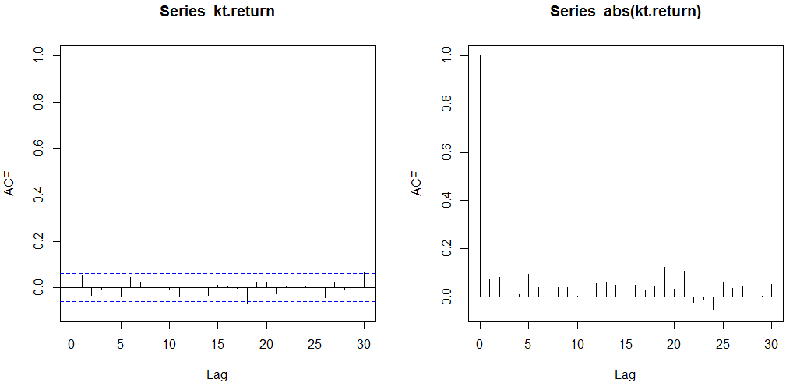
자기상관함수 (Autocorrelation function)
2. KT corporation

Slide 51
자기상관함수 (Autocorrelation function)
2. KT corporation
Interpretation
수익률에 대한 ACF를 보면 대부분 신뢰구간을 벗어나지 않고 있으므로 이전날의 수익률이 현재의 수익률에 미치는 영향이 거의 없음을 알 수 있다. 수익률의 절대값에 대한 ACF 또한 일부 시차를 제외하면 동일한 결과를 보여주는 것으로 보아 이전날의 수익률의 변화 또한 현재의 수익률의 변화에 별다른 영향을 주지 못하고 있는 것으로 해석할 수 있겠다. 하지만 그 이후의 분석결과에 따라 내용이 달라질 수 있으니 유의를 해야 하겠다.

Slide 52

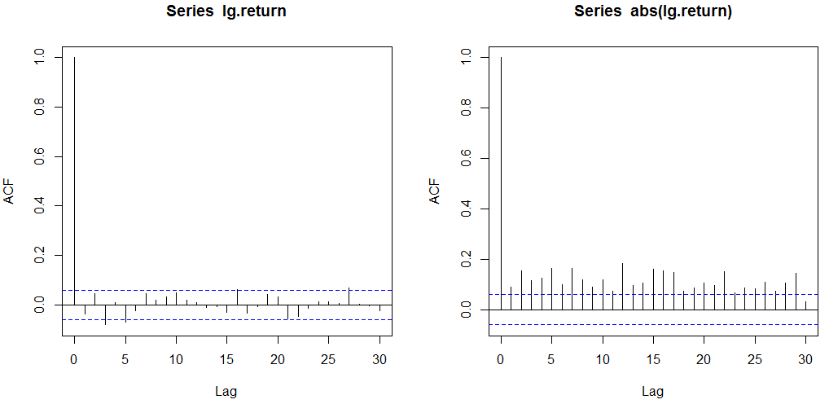
자기상관함수 (Autocorrelation function)
3. LG Display Co. Ltd

Slide 53
자기상관함수 (Autocorrelation function)
3. LG Display Co. Ltd
Interpretation
수익률에 대한 ACF를 보면 대부분 신뢰구간을 벗어나지 않고 있으므로 이전날의 수익률이 현재의 수익률에 미치는 영향력이 크다고 할 수는 없겠다. 그러나 수익률의 절대값에 관한 ACF를 보면 신뢰구간을 뚫고 나오는 경우가 많이 존재하고 있다. 즉, 이전날의 수익률의 변화가 현재의 수익률의 변화에 많은 영향력을 행사하고 있음을 알 수 있다. 그러므로 수익률 자체를 분석하는 것보다 수익률의 변화에 대해서 연구해보는 것이 더 바람직할 것으로 여겨진다.

Slide 54

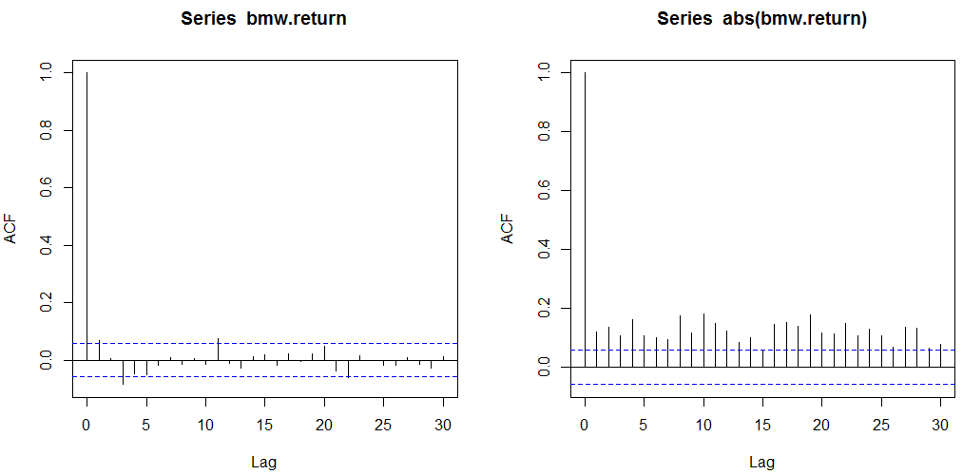
자기상관함수 (Autocorrelation function)
4. BMW

Slide 55
자기상관함수 (Autocorrelation function)
4. BMW
Interpretation
수익률에 대한 ACF를 보면 대부분 신뢰구간을 벗어나지 않고 있으므로 이전날의 수익률이 현재의 수익률에 미치는 영향력이 크다고 할 수는 없겠다. 그러나 수익률의 절대값에 대한 ACF에서는 이전날의 수익률의 변화가 현재의 수익률의 변화에 영향을 미치는 것으로 나타나고 있다. 그러므로 수익률 자체를 분석하는 것보다 수익률의 변화에 대해서 연구해보는 것이 더 바람직할 것으로 여겨진다.

Slide 56

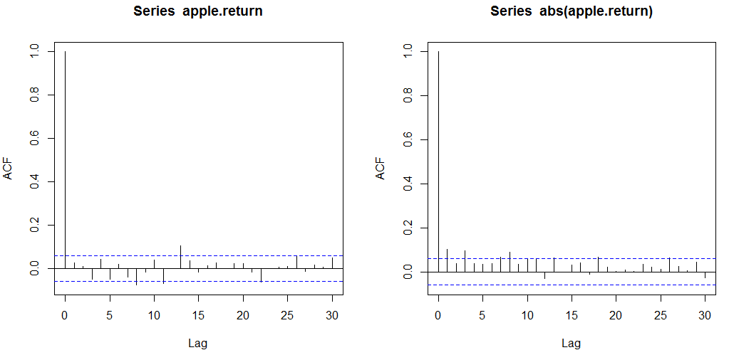
자기상관함수 (Autocorrelation function)
5. Apple Inc

Slide 57
자기상관함수 (Autocorrelation function)
5. Apple Inc
Interpretation
수익률에 대한 ACF를 보면 대부분 신뢰구간을 벗어나지 않고 있으므로 이전날의 수익률이 현재의 수익률에 미치는 영향력이 크다고 할 수는 없겠다. 수익률의 절대값에 대한 ACF 또한 일부 시차를 제외하면 동일한 결과를 보여주는 것으로 보아 이전날의 수익률의 변화 또한 현재의 수익률의 변화에 별다른 영향을 주지 못하고 있는 것으로 해석할 수 있겠다. 하지만 그 이후의 분석결과에 따라 내용이 달라질 수 있으니 유의를 해야 하겠다.

Slide 58
Genelarized Hyperbolic Distribution (Normal-Inverse Gaussian Distribution)

Slide 59
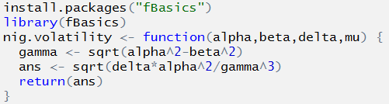
패키지 fBasics 설치 및 변동성 구하는 함수 생성

Slide 60
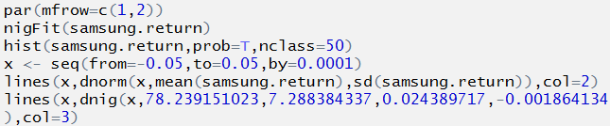
5개의 자료에 대한 모수 추정 및 히스토그램과 그래프
1. Samsung eletronics

Slide 61
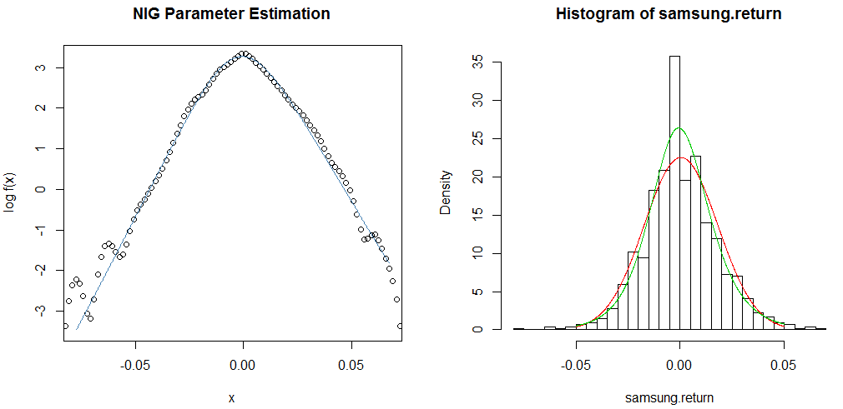
5개의 자료에 대한 모수 추정 및 히스토그램과 그래프
1. Samsung eletronics

Slide 62
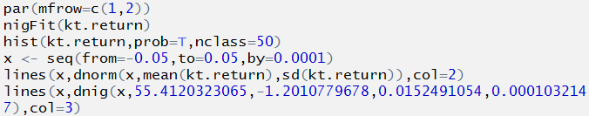
5개의 자료에 대한 모수 추정 및 히스토그램과 그래프
2. KT corporation

Slide 63
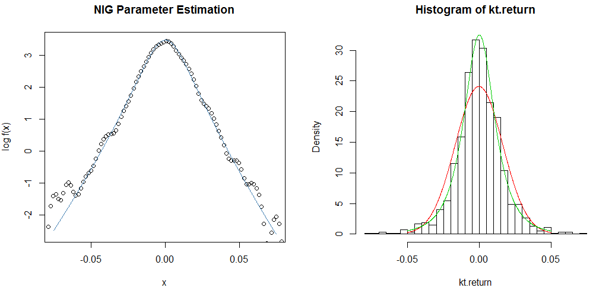
5개의 자료에 대한 모수 추정 및 히스토그램과 그래프
2. KT corporation

Slide 64
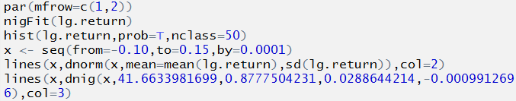
5개의 자료에 대한 모수 추정 및 히스토그램과 그래프
3. LG Display Co., Ltd

Slide 65
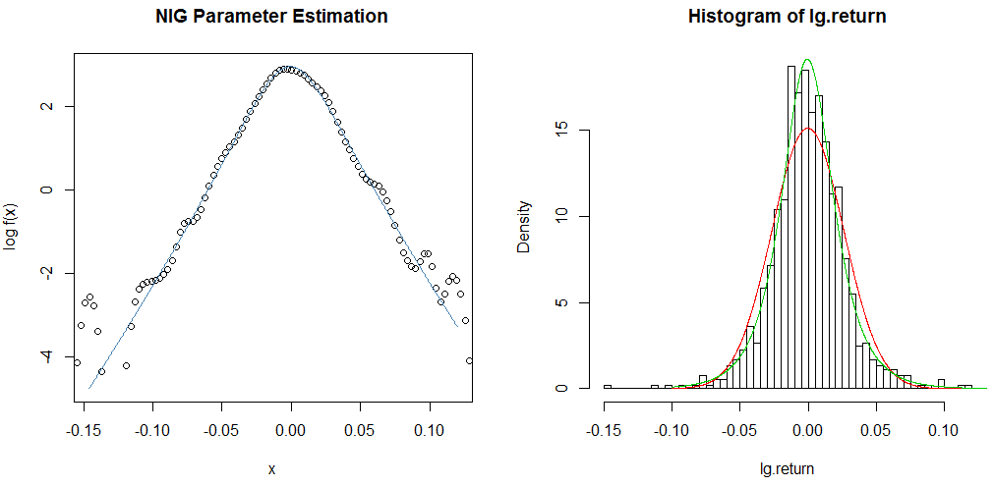
5개의 자료에 대한 모수 추정 및 히스토그램과 그래프
3. LG Display Co., Ltd

Slide 66
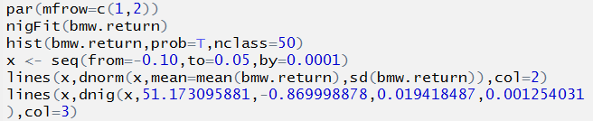
5개의 자료에 대한 모수 추정 및 히스토그램과 그래프
4. BMW

Slide 67
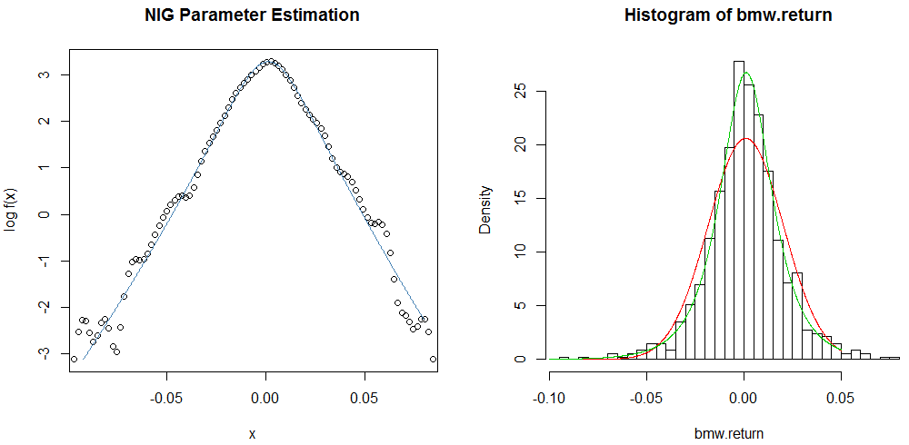
5개의 자료에 대한 모수 추정 및 히스토그램과 그래프
4. BMW

Slide 68
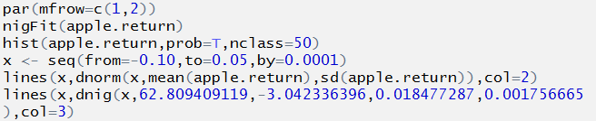
5개의 자료에 대한 모수 추정 및 히스토그램과 그래프
5. Apple Inc

Slide 69
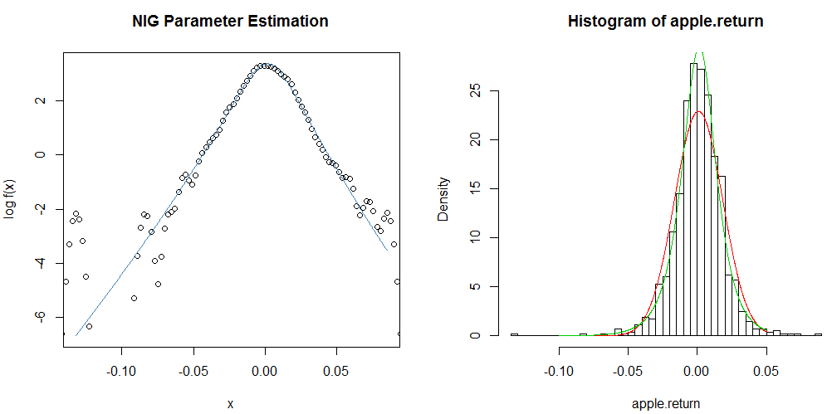
5개의 자료에 대한 모수 추정 및 히스토그램과 그래프
5. Apple Inc

Slide 70
5개의 자료에 대한 모수 추정 및 히스토그램과 그래프
Summary interpretation
수익률의 분포는 정규분포와 거리가 멀다는 것을 확인할 수 있다. 그래프에서 확인할 수 있듯이 Normal-Inverse Gaussian Distribution 에 의한 곡선이 자료의 히스토그램과 더 잘 맞는다는 것을 알 수 있겠다.

Slide 71


Volatility at Risk
1. Samsung eletronics
2. KT corporation

Slide 72


Volatility at Risk
3. LG Display Co., Ltd
4. BMW

Slide 73

Volatility at Risk
5. Apple Inc
Summary interpretation
분포에 의해서 추정된 변동성(volatility)(표준편차)의 값이 실제 자료에 의해서 얻어진 값과 매우 비슷하다.

Slide 74
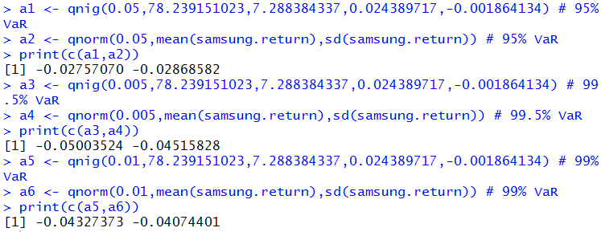
Value-at Risk
1. Samsung eletronics

Slide 75
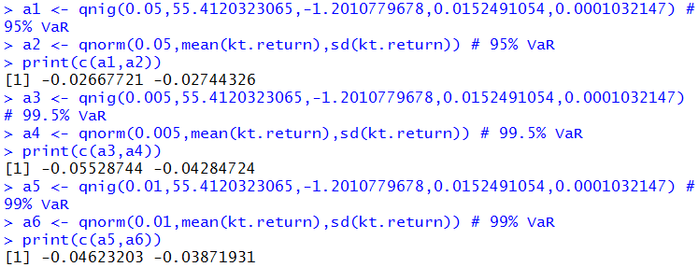
Value-at Risk
2. KT corporation

Slide 76
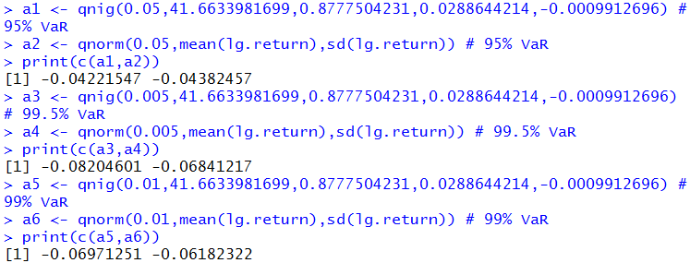
Value-at Risk
3. LG Display Co., Ltd

Slide 77
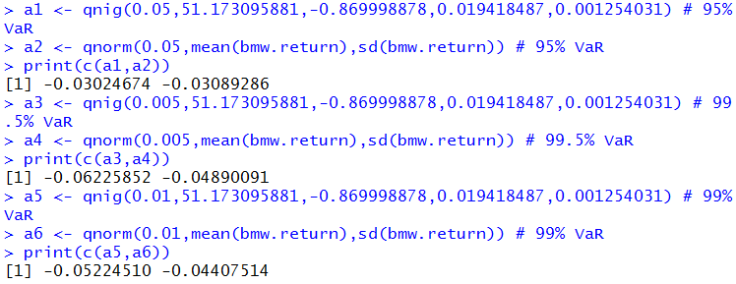
Value-at Risk
4. BMW

Slide 78
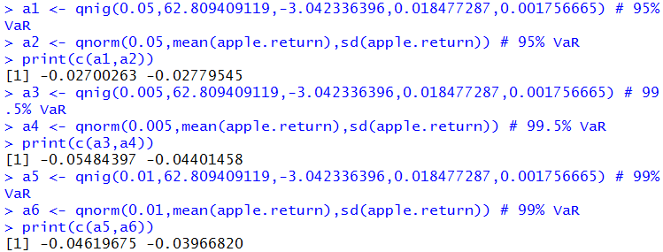
Value-at Risk
5. Apple Inc

Slide 79
Value-at Risk
Summary interpretation
금융자료에서 나오는 수익률은 정규분포와는 거리가 멀다.
하지만 Normal-Inverse Gaussian Distribution을 가정하면 그래프를 통해 알 수 있듯이 더 fitting이 바람직하게 됨을 확인할 수 있다.
따라서 Normal-Inverse Gaussian Distribution을 이용하여 분석하는 것이 더 현명한 방법이라고 할 수 있으며 Value-at-Risk 에서도 알 수 있듯이 정규분포는 위험을 더 과소평가하는 경향이 있으므로 정규분포임을 가정하여 수익률을 분석할 경우 잘못된 해석결과가 나올 수 있으니 조심해야 하겠다.

Slide 80

패키지 tseries 설치

Slide 81
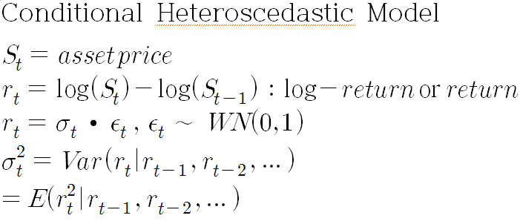
Finance time series model
GARCH 모형에서 모수를 추정 후 잔차를 이용하여 검진실시.
(잔차에 대한 acf 그림을 그린다.
그리고 Box-Ljung test 실시. H0 : 상관관계 없음.)

Slide 82
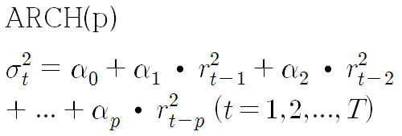
Generalized Autoregressive Conditional Heteroscedastic Model
Engle -> Bollerslev
Volatility 를 모형화하기 위한 model

Slide 83
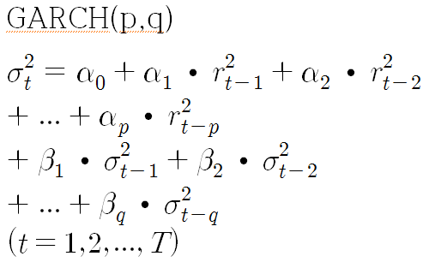
Generalized Autoregressive Conditional Heteroscedastic Model
일반적으로 GARCH(1,1) 으로 충분하다고 알려져 있음.

Slide 84
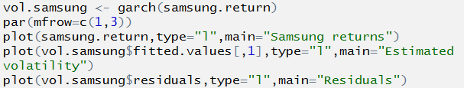
수익률, 자료에 적합된 GARCH model에 의해 추정된 변동성 및 잔차에 관한 그래프
1. Samsung eletronics

Slide 85
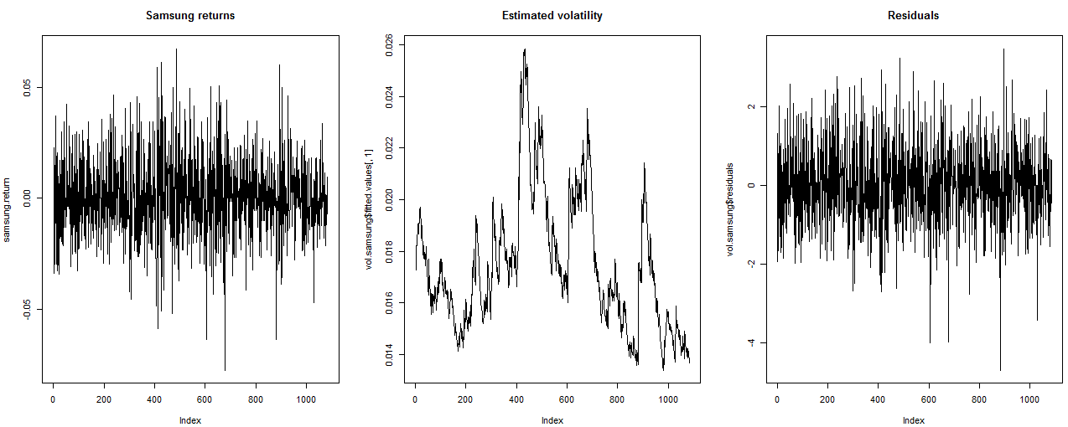
수익률, 자료에 적합된 GARCH model에 의해 추정된 변동성 및 잔차에 관한 그래프
1. Samsung eletronics

Slide 86

수익률, 자료에 적합된 GARCH model에 의해 추정된 변동성 및 잔차에 관한 그래프
2. KT corporation

Slide 87
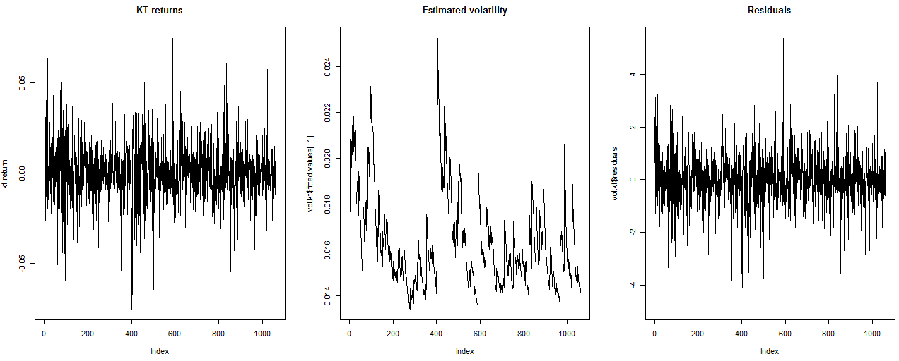
수익률, 자료에 적합된 GARCH model에 의해 추정된 변동성 및 잔차에 관한 그래프
2. KT corporation

Slide 88

수익률, 자료에 적합된 GARCH model에 의해 추정된 변동성 및 잔차에 관한 그래프
3. LG Display Co. Ltd

Slide 89
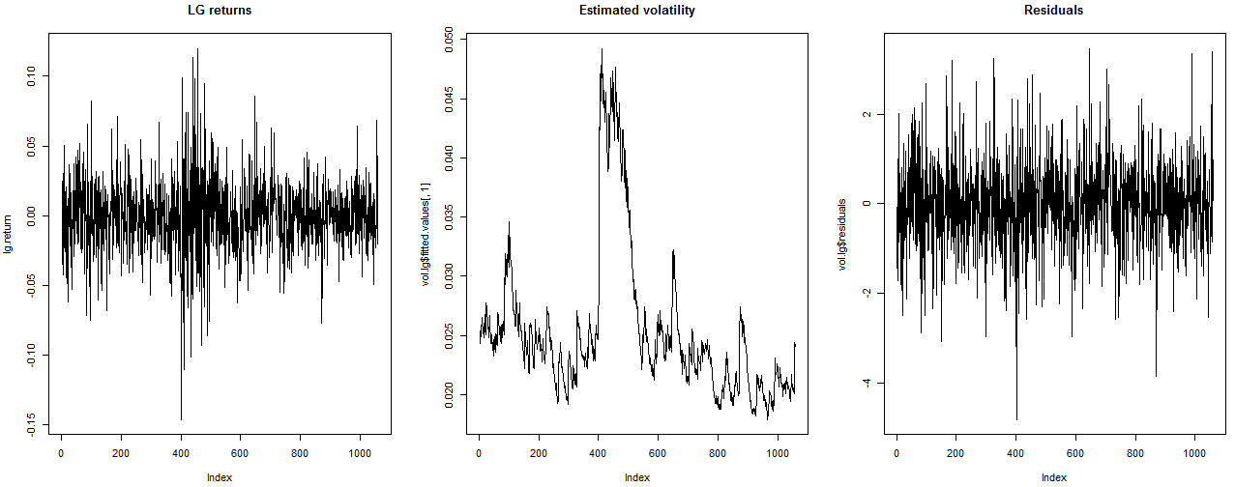
수익률, 자료에 적합된 GARCH model에 의해 추정된 변동성 및 잔차에 관한 그래프
3. LG Display Co. Ltd

Slide 90
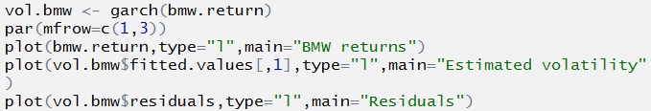
수익률, 자료에 적합된 GARCH model에 의해 추정된 변동성 및 잔차에 관한 그래프
4. BMW

Slide 91
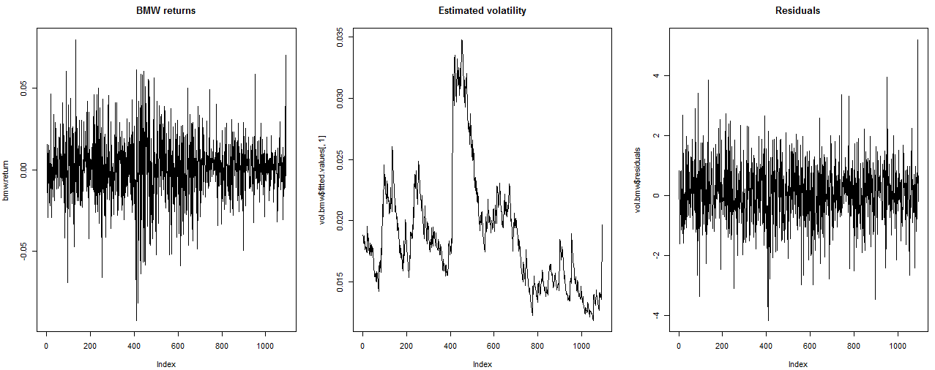
수익률, 자료에 적합된 GARCH model에 의해 추정된 변동성 및 잔차에 관한 그래프
4. BMW

Slide 92

수익률, 자료에 적합된 GARCH model에 의해 추정된 변동성 및 잔차에 관한 그래프
5. Apple Inc

Slide 93

수익률, 자료에 적합된 GARCH model에 의해 추정된 변동성 및 잔차에 관한 그래프
5. Apple Inc

Slide 94
수익률, 자료에 적합된 GARCH model에 의해 추정된 변동성 및 잔차에 관한 그래프
Summary interpretation
공통적으로 수익률의 변동성이 시간에 따라 달라지는 것으로 보아 GARCH model을 적합시켜 분석해볼 필요가 있겠다.

Slide 95

적합된 GARCH model에 대한 검진(GARCH(1,1))
1. Samsung eletronics

Slide 96

적합된 GARCH model에 대한 검진(GARCH(1,1))
2. KT corporation

Slide 97

적합된 GARCH model에 대한 검진(GARCH(1,1))
3. LG Display Co. Ltd

Slide 98

적합된 GARCH model에 대한 검진(GARCH(1,1))
4. BMW

Slide 99

적합된 GARCH model에 대한 검진(GARCH(1,1))
5. Apple Inc

Slide 100
적합된 GARCH model에 대한 검진(GARCH(1,1))
Summary interpretation
5개의 자료 모두 approximation t-test에 의하면 추정된 모수가 모두 유의한 것으로 나타났고 Jarque Bera test 결과 유의확률이 0.05보다 매우 작은 값으로 나타나므로 변동성을 분석할 때 정규분포를 가정하는 것에는 무리가 있다고 할 수 있다. 또한 Box-Ljung test 결과 유의확률이 0.05보다 큰 값으로 나타나고 있으므로 모형이 자료를 잘 적합시키고 있다고 판단할 수 있겠다.

Slide 101


잔차의 ACF를 이용한 모형의 검진
1. Samsung eletronics

Slide 102


잔차의 ACF를 이용한 모형의 검진
2. KT corporation

Slide 103


잔차의 ACF를 이용한 모형의 검진
3. LG Display Co. Ltd

Slide 104


잔차의 ACF를 이용한 모형의 검진
4. BMW

Slide 105


잔차의 ACF를 이용한 모형의 검진
5. Apple Inc

Slide 106
잔차의 ACF를 이용한 모형의 검진
Summary interpretation
5개의 기업 모두 공통적으로 잔차에 대한 ACF와 잔차를 제곱한 값에 대한 ACF가 대부분 신뢰구간 안에 들어가 있으므로 모형적합이 잘 되었다고 말할 수 있다. 그리고 수익률에 대한 ACF를 통하여 수익률 자체를 분석하는 것 보다는 그것을 제곱하여 얻어진 값들을 분석하는 것이 더 타당하다고 할 수 있겠다.

Slide 107

잔차 epsilon에 대한 분포 점검
잔차의 분포를 구할 필요성.
잔차에 관해서 plot을 그리고 정규성 확인

Slide 108

잔차 epsilon에 대한 분포 점검
1. Samsung eletronics

Slide 109

잔차 epsilon에 대한 분포 점검
1. Samsung eletronics

Slide 110

잔차 epsilon에 대한 분포 점검
2. KT corporation

Slide 111

잔차 epsilon에 대한 분포 점검
2. KT corporation

Slide 112

잔차 epsilon에 대한 분포 점검
3. LG Display Co. Ltd

Slide 113

잔차 epsilon에 대한 분포 점검
3. LG Display Co. Ltd

Slide 114

잔차 epsilon에 대한 분포 점검
4. BMW

Slide 115

잔차 epsilon에 대한 분포 점검
4. BMW

Slide 116

잔차 epsilon에 대한 분포 점검
5. Apple Inc

Slide 117

잔차 epsilon에 대한 분포 점검
5. Apple Inc

Slide 118
잔차 epsilon에 대한 분포 점검
Summary interpretation
5개의 자료 모두 GARCH(1,1) 모형을 통해서 얻어진 잔차의 분포를 정규분포로 가정하기에는 무리가 있음을 알 수 있다. 대신 Normal Inverse Gaussian Distribution을 이용하여 적합시켰을 경우에는 적합도가 상당히 좋아지는 것을 히스토그램과 그래프를 통하여 알 수 있다.

Slide 119

시간에 따라 변하는 Value-at-Risk
epsilon(t)의 분포는 고정되어있다고 가정하고 sigma(t)는 시간에 따라 변하고 있다고 가정하게 되면 epsilon(t)의 분포를 통해 얻어지는 VaR의 값에 GARCH 모형을 통해 적합된 변동성(volatility)의 값을 곱하여 시간에 따라 변하는 Value-at-Risk를 얻어낼 수 있다.

Slide 120

Time varying VaR
1. Samsung eletronics

Slide 121

Time varying VaR
1. Samsung eletronics

Slide 122

Time varying VaR
2. KT corporation

Slide 123

Time varying VaR
2. KT corporation

Slide 124

Time varying VaR
3. LG Display Co. Ltd

Slide 125

Time varying VaR
3. LG Display Co. Ltd

Slide 126

Time varying VaR
4. BMW

Slide 127

Time varying VaR
4. BMW

Slide 128

Time varying VaR
5. Apple Inc

Slide 129

Time varying VaR
5. Apple Inc

Slide 130
Time varying VaR
Summary interpretation
그래프에서 빨간색선은 95% VaR, 녹색선은 99% VaR, 그리고 파란색선은 99.5% VaR를 나타낸다. 이는 수익률에 해당하는 검정색 그래프가 빨간색선 아래쪽으로 1000번 중 50번, 녹색선 아래로 10번, 그리고 파란색선 아래로 5번 정도 내려간다는 것을 의미한다. 실제 위에 있는 5개의 그래프를 보면 평균적으로 이러한 형태를 보이고 있다.

Slide 131

정확도 확인
1. Samsung eletronics

Slide 132

정확도 확인
2. KT corporation

Slide 133

정확도 확인
3. LG Display Co. Ltd

Slide 134

정확도 확인
4. BMW

Slide 135

정확도 확인
5. Apple Inc

Slide 136
정확도 확인
Summary interpretation
위에 있는 내용은 분포를 가정해서 얻어진 위험성과 실제 우리가 얻고자 기대하는 위험성 간의 차이를 비교해본 것이다. 값이 더 클수록 위험성을 부정확하게 측정했다고 판단하면 된다. 결과를 보면 전반적으로 정규분포를 가정했을 때보다 Normal Inverse Gaussian Distribution을 가정했을 경우에 위험성이 더 정확하게 측정되고 있음을 알 수 있다. 일반적으로 정규분포는 수익률의 위험성을 과소평가하는 경향이 있다는 것도 참고적으로 남겨둔다.

Slide 137

Backtest VaR (Value-at-Risk를 평가하는 방법)
p-value의 값이 유의수준 0.05보다 큰 값을 가지는 경우 수익률에 대한 분포의 가정이 올바르게 되었다고 판단.

Slide 138

Make function of hypothesis testing

Slide 139

NIG Assumption
1. Samsung eletronics

Slide 140



NIG Assumption
1. Samsung eletronics

Slide 141

NIG Assumption
2. KT corporation

Slide 142



NIG Assumption
2. KT corporation

Slide 143

NIG Assumption
3. LG Display Co. Ltd

Slide 144



NIG Assumption
3. LG Display Co. Ltd

Slide 145

NIG Assumption
4. BMW

Slide 146



NIG Assumption
4. BMW

Slide 147

NIG Assumption
5. Apple Inc

Slide 148



NIG Assumption
5. Apple Inc

Slide 149
NIG Assumption
Summary interpretation
95% VaR, 99% VaR, 그리고 99.5% VaR 모두 p-value의 값이 0.05보다 큰 값을 나타내고 있다. 따라서 분포의 가정이 올바르다는 귀무가설을 기각하지 못하게 된다. 그러므로 수익률을 분석할 때 Normal Inverse Gaussian Distribution을 가정하는 것이 타당하다고 말할 수 있겠다.

Slide 150

Normality Assumption
1. Samsung eletronics

Slide 151



Normality Assumption
1. Samsung eletronics

Slide 152

Normality Assumption
2. KT corporation

Slide 153



Normality Assumption
2. KT corporation

Slide 154

Normality Assumption
3. LG Display Co. Ltd

Slide 155



Normality Assumption
3. LG Display Co. Ltd

Slide 156

Normality Assumption
4. BMW

Slide 157



Normality Assumption
4. BMW

Slide 158

Normality Assumption
5. Apple Inc

Slide 159



Normality Assumption
5. Apple Inc

Slide 160
Normality Assumption
Summary interpretation
주어진 결과를 보면 p-value의 값이 0.05보다 큰 경우도 있지만 그렇지 않은 경우가 더 많다. 이 말은 수익률에 관해 정규분포를 가정할 경우 문제가 있을 수 있다는 이야기이다. 결국 수익률을 분석할 때 정규분포를 가정하는 것은 잘못된 방법이라고 할 수 있겠다.

Slide 161
The End ~~!!

